Slide 1
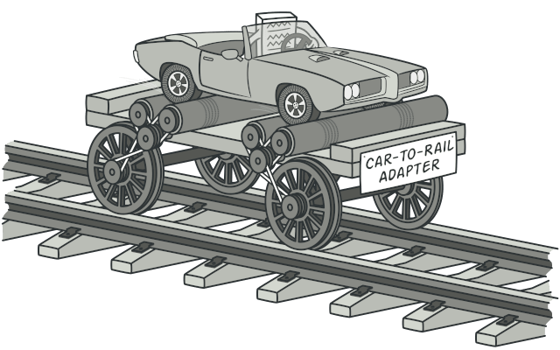
ШАБЛОН ПРОЕКТУВАННЯ «Адаптер»
ЗРОБИВ: МАРЕНИЧ ФЕДІР ГРУПА: 1П-22

Slide 2

ОПИС ШАБЛОНУ
ЩО ТАКЕ ШАБЛОН "АДАПТЕР"?
"Адаптер" (Adapter) — це структурний шаблон проєктування, що дозволяє об'єктам із несумісними інтерфейсами працювати разом. Шаблон створює спеціальний "перехідний" об'єкт, який перетворює інтерфейс одного об'єкта так, щоб він був зрозумілим іншому.

Slide 3
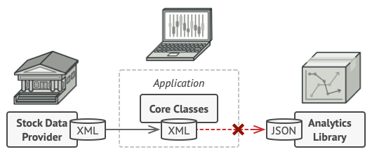

Проблема, яку вирішує шаблон "Адаптер"
ПРИКЛАД СИТУАЦІЇ
Уявімо, що ви створюєте застосунок для моніторингу фондового ринку, який завантажує дані у форматі XML для відображення графіків і діаграм.
СКЛАДНІСТЬ
Ви вирішуєте інтегрувати сторонню бібліотеку аналітики, яка працює лише з форматом JSON. Однак інтерфейси застосунку і бібліотеки несумісні.
ОСНОВНИЙ ВИКЛИК
Зміна формату даних для сумісності може порушити існуючий код, а доступу до вихідного коду бібліотеки немає.

Slide 4
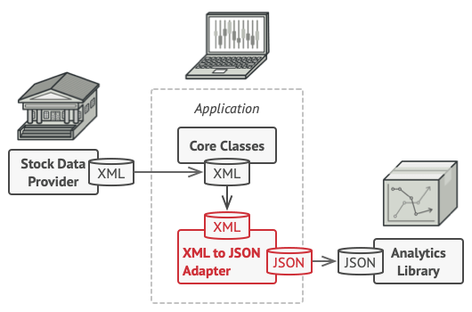
Рішення з використанням шаблону "Адаптер"
Адаптер створює об'єкт, який конвертує дані з XML у JSON для сумісності. Цей об'єкт "загортає" один із класів, ховаючи складність перетворень "за кулісами". Таким чином, застосунок отримує необхідний формат без зміни існуючої логіки.

Slide 5

Принцип роботи адаптера
ІНТЕРФЕЙС АДАПТЕРА
Інтерфейс сумісний з клієнтським кодом
ВЗАЄМОДІЯ
ПРОЗОРІСТЬ
Клієнтський код викликає методи адаптера,
який отримує дані, конвертує їх у потрібний
формат і передає в сервісний об'єкт.
Основний код застосунку не "знає" про існування адаптера, він працює з ним через інтерфейс.

Slide 6
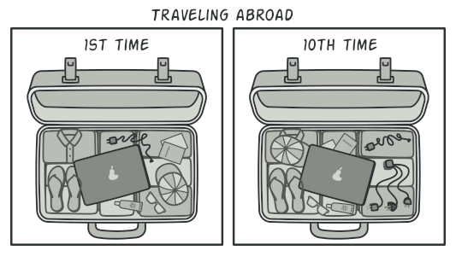
Приклад з реального життя
Ілюстрація: Подорож до Європи, де стандарти розеток відрізняються від американських. Адаптер дозволяє підключити пристрій з американським штекером до європейської розетки.
Пояснення: Адаптер виступає як "перехідник", що змінює форму та спосіб підключення, дозволяючи пристроям взаємодіяти з несумісними стандартами.

Slide 7
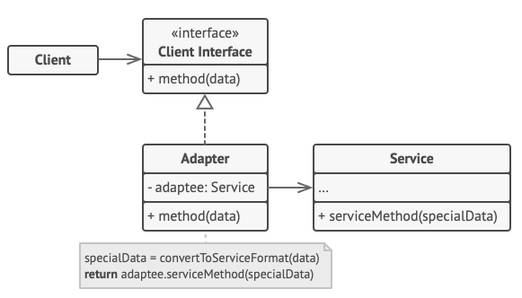
Структура шаблону "Адаптер"
ОСНОВНІ КОМПОНЕНТИ:
Сервіс (Service) — корисний клас, інтерфейс якого несумісний із клієнтом.
Адаптер (Adapter) — реалізує інтерфейс клієнта та "загортає" сервіс, перетворюючи виклики клієнта у формат, який розуміє сервіс.
Клієнт (Client) — клас із бізнес-логікою.
Інтерфейс клієнта (Client Interface) — протокол, через який клієнт працює з іншими класами.

Slide 8
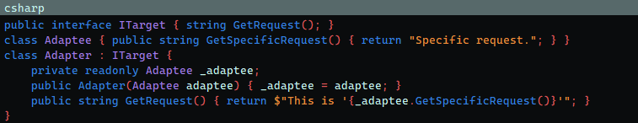
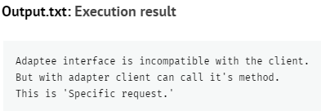
Приклад коду адаптера
Цей фрагмент код показує адаптер, який отримує дані від класу Adaptee і перетворює їх для інтерфейсу ITarget, щоб клієнтський код міг використовувати його без змін.
Повний код:
https://github.com/Ururu221/adapter-prak3-4

Slide 9
Класичний приклад застосування в програмуванні
РІШЕННЯ
СИТУАЦІЯ
Використання адаптера для перетворення даних, що дозволяє основному застосунку використовувати бібліотеку без зміни існуючого коду.
Застосування сторонньої бібліотеки, яка має власний формат обробки даних (наприклад, JSON), тоді як основний застосунок використовує XML.

Slide 10
Переваги шаблону "Адаптер"
Принцип єдиного обов'язку
Принцип відкритості/закритості
Зменшення залежностей
Розділення коду конвертації та основної логіки
Можна додавати нові адаптери, не змінюючи клієнтський код
Адаптер дозволяє змінювати інтерфейс без зміни основного коду

Slide 11
Недоліки шаблону "Адаптер"
Збільшення кількості класів та інтерфейсів, що може ускладнити код.
Необхідність ретельного проектування, щоб забезпечити відповідність інтерфейсам і логіці клієнта.

Slide 12
Коли варто використовувати адаптер
Приклади застосування:Використання несумісних класів — коли інтерфейс одного класу не відповідає вимогам іншого.
Додавання функціональності до існуючих класів — якщо потрібно додати функції, але немає можливості змінити існуючий клас.
Інтеграція застарілих бібліотек — щоб використовувати старий код з новим.

Slide 13
Алгоритм реалізації адаптера
КРОКИ
1. Визначте, які інтерфейси мають клієнт та сервіс.
2. Створіть інтерфейс клієнта, що визначає, як клієнт працює з сервісом.
3. Створіть адаптер, що реалізує клієнтський інтерфейс та "загортає" сервіс.
4. Реалізуйте методи клієнтського інтерфейсу в адаптері з конвертацією даних у формат, що розуміє сервіс.

Slide 14

Підсумок та висновки
РЕКОМЕНДАЦІЇ
ЗАГАЛЬНІ ПЕРЕВАГИ
Використовуйте "Адаптер", коли потрібна сумісність без зміни існуючого коду.
Шаблон "Адаптер" дозволяє забезпечити сумісність несумісних класів, полегшуючи інтеграцію старого коду та сторонніх бібліотек.

